Slide 1
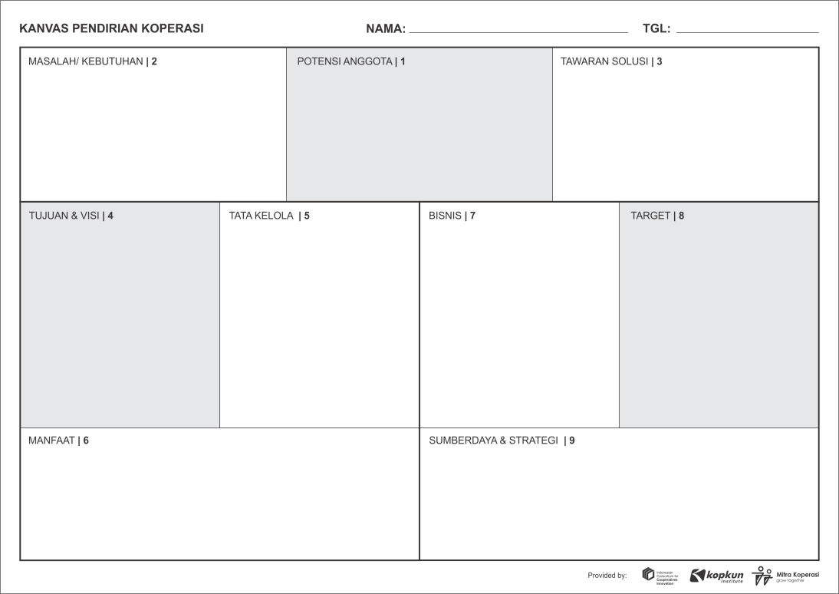


Kanvas Pendirian Koperasi
Provided by: ICCI, Kopkun Institute dan Mitra Koperasi

Slide 2
Kanvas Pendirian Koperasi
Kanvas ini dibuat bertujuan untuk mempermudah masyarakat ketika ingin mendirikan sebuah koperasi. Dengan mengisi 9 kolom yang tersedia, mereka akan memperoleh gambaran koperasi yang akan dibangun.
Gambaran itu mencakup tiga hal mendasar:
  Mengapa mereka mendirikan koperasi (Why)?
  Tujuan, visi, manfaat serta tata kelola seperti apa yang akan dibangun (What)?
  Bagaimana (model) bisnis yang akan dikerjakan (How)?
Pada kolom “Bisnis” dapat dipertajam dengan menggunakan Lean Canvas atau Business Model Canvas.
Kanvas ini didesain dengan memperhatikan potensi anggota dan peluang pasar serta energi kewirausahaan para pendiri/ perintis.
Sebagai alat bantu/ metode, kanvas ini masih dalam tahap uji coba/ pengembangan. Dibutuhkan umpan balik (feedback) pengguna sehingga bisa reliabel dalam berbagai situasi/ konteks/ sektor.
Anda dapat memberikan feedback melalui email: theicci.id@gmail.com. Terimakasih atas partisipasinya.
Provided by: ICCI, Kopkun Institute dan Mitra Koperasi

Slide 3
KANVAS PENDIRIAN KOPERASI
NAMA KOPERASI: ………………………....
TGL: ………..……………..
MASALAH/ KEBUTUHAN | 2
…………………………………………….
…………………………………………….
…………………………………………….
…………………………………………….
POTENSI ANGGOTA | 1
…………………………………………….
…………………………………………….
…………………………………………….
…………………………………………….
TAWARAN SOLUSI | 3
…………………………………………….
…………………………………………….
…………………………………………….
…………………………………………….
WHY
TUJUAN & VISI | 4
………………………………
………………………………
………………………………
………………………………
TATA KELOLA | 5
………………………………
………………………………
………………………………
………………………………
BISNIS | 7
………………………………
………………………………
………………………………
………………………………
TARGET | 8
………………………………
………………………………
………………………………
………………………………
WHAT
HOW
MANFAAT | 6
……………………………………………
……………………………………………
……………………………………………
……………………………………………
SUMBERDAYA & STRATEGI| 9
……………………………………………
……………………………………………
……………………………………………
……………………………………………

Slide 4
Cara Penggunaan Kanvas
Tersedia sembilan kolom dengan penomoran 1-9. Nomor-nomor tersebut harus diisi secara berurutan.
Potensi Anggota: Anda perlu mengidentifikasi potensi-potensi yang bisa menjadi modalitas awal, titik tolok mengapa perlu mendirikan koperasi. Misalnya: konsumsi, keterampilan, daya beli, perlengkapan dan sebagainya.
Masalah/ Kebutuhan: Anda perlu mengidenfitikasi masalah atau kebutuhan apa yang ingin disolusikan secara kolektif/ bersama melalui koperasi. Misalnya: kebutuhan belanja, masalah transportasi dan sebagainya.
Tawaran Solusi: Anda perlu mengeksplorasi tawaran solusi untuk memecahkan masalah/ kebutuhan kolektif tersebut. Misalnya: joint buying, joint transportasi dan sebagainya.
Tujuan & Visi: Berangkat dari tawaran solusi di atas, Anda perlu membuat kalimat tujuan yang mendasari koperasi ini lahir. Misalnya: menyediakan barang kebutuhan pokok bagi anggota. Visi, misalnya: Menjadi koperasi konsumsi dengan 100 outlet pada 2025.
Tata Kelola: Minimalnya ada tiga hal yang harus dirumuskan dalam kolom ini:
  Input: berapa modal (SP & SW) bagi setiap anggota
  Proses: siapa yang akan menjadi Pengurus dan Pengawas
  Output: bagaimana cara membagi Sisa Hasil Usaha (SHU)
Provided by: ICCI, Kopkun Institute dan Mitra Koperasi

Slide 5
Cara Penggunaan Kanvas
Tersedia sembilan kolom dengan penomoran 1-9. Nomor-nomor tersebut harus diisi secara berurutan.
Manfaat: Anda perlu mengidentifikasi manfaat apa saja yang bisa diberikan koperasi kepada anggota. Misalnya: harga murah/ terjangkau, diskon, SHU, Solidaritas Kesehatan dan lain sebagainya.
Bisnis: Pada kolom ini Anda bisa menggunakan bantuan kanvas yang lain seperti: Lean Canvas atau Business Model Canvas. Atau Anda bisa mengisinya langsung secara eksploratif, yakni bagaimana caranya menjawab kebutuhan anggota di atas. Misalnya: membuat layanan delivery order anggota khusus kebutuhan pokok, membangun outlet, bekerjasama dengan warung eksisting dan lain sebagainya. Pilihan (model) bisnis akan berpengaruh pada kolom berikutnya.
Target: Anda perlu membuat target pencapaian dari bisnis yang telah disebutkan pada kolom sebelumnya. Target ini sebaiknya menggunakan angka. Misalnya: target memiliki 100 outlet, memiliki 1000 anggota konsumen, memiliki 10 ribu pengguna aplikasi dan sebagainya.
Sumberdaya: Setelah Anda mengisi kolom Bisnis dan Target, pada kolom Sumberdaya Anda diminta untuk menghitung berapa investasi yang dibutuhkan untuk mencapai angka-angka yang telah ditargetkan. Misalnya: kebutuhan investasi sebesar 100 juta rupiah.
Bila Anda bandingkan dengan kolom Tata Kelola, khususnya pada sisi Input, kemungkinan akan terjadi gap antara modal sendiri dengan kebutuhan investasinya. Pada titik ini, Anda bisa menguraikan strategi. Misalnya: mengurangi target sehingga sesuai dengan modal yang ada. Atau menambah jumlah anggota, atau menerbitkan instrumen modal yang lain: investasi, pinjaman dan lainnya.
Provided by: ICCI, Kopkun Institute dan Mitra Koperasi

Slide 6

KANVAS PENDIRIAN KOPERASI
NAMA KOPERASI: ………………………....
TGL: ………..……………..
MASALAH/ KEBUTUHAN | 2
…………………………………………….
…………………………………………….
…………………………………………….
…………………………………………….
POTENSI ANGGOTA | 1
…………………………………………….
…………………………………………….
…………………………………………….
…………………………………………….
TAWARAN SOLUSI | 3
…………………………………………….
…………………………………………….
…………………………………………….
…………………………………………….
TUJUAN & VISI | 4
……………………………………………
……………………………………………
……………………………………………
……………………………………………
TATA KELOLA | 5
……………………………………………
……………………………………………
……………………………………………
……………………………………………
BISNIS | 7
……………………………………………
……………………………………………
……………………………………………
……………………………………………
TARGET | 8
……………………………………………
……………………………………………
……………………………………………
……………………………………………
MANFAAT | 6
……………………………………………
……………………………………………
……………………………………………
……………………………………………
SUMBERDAYA & STRATEGI | 9
……………………………………………
……………………………………………
……………………………………………
……………………………………………
Provided by

